Slide 1
GUDRĪBA GUDRĪBAS GRĀMATĀS
Psalms

Slide 2
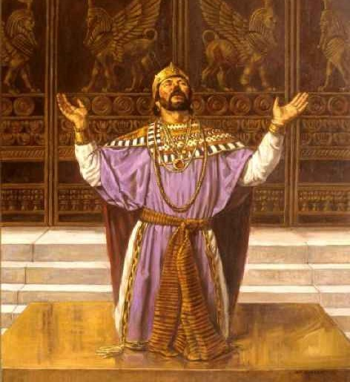
GUDRĪBA SAKĀMVĀRDOS UN ĪJABS
Gudrība ir zināšanas, kas ļauj mums pieņemt pareizus lēmumus.
Bībelē gudrība sākas ar dievbijību pret To Kungu, un Viņš ir tas, kas liek mums staigāt saprašanā (Salamana pamācības 9:10).
Salamana pamācību 1.-9. nodaļā ir aprakstīta gudrības vērtība. Sākot ar 10. nodaļu un tālāk, mums ir vairāk nekā 600 sakāmvārdu ar praktiskiem padomiem, kā mācīties un lietot gudrību.
Ko mēs iegūsim no gudrības, kā teikts Salamana pamācībās 8:12-14?
"Bet gudrība - no kurienes tā nāk, un kur mājo atziņa? Tā ir apslēpta katra dzīva radījuma acīm, […]
Bet cilvēkam Viņš teica tikai vienu: redzi, bijība Tā Kunga priekšā - tā ir gudrība, un vairīties no ļauna - tā ir atzīšana!"
(Job 28:20-21, 28)
Mēs neciešam ļaunumu
Mēs neciešam lepnumu
Mēs neciešam augstprātību
Mēs neciešam ļauno ceļu
Mēs ienīstam ļauno muti
Mēs saņemsim saprātu
Mēs saņemsim labu padomu
Mēs saņemsim labu spriedumu
Mēs saņemsim informāciju
Mēs saņemsim spēku

Slide 3
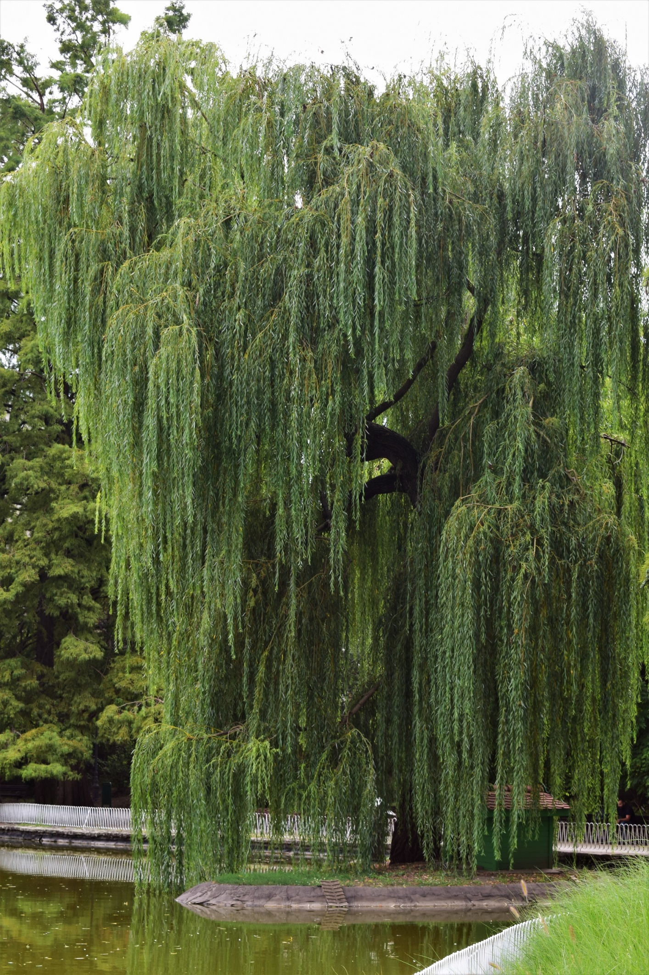
GUDRĪBA PSALMOS
Psalms 1
"Svētīgs tas cilvēks, kas nestaigā ļaundaru padomos, nestāv grēcinieku ceļā un nesēž ņirgātāju krēslā, bet Tā Kunga likumā ir viņa patikšana, un Viņa likumā viņš pārdomā dienu un nakti. Viņš būs līdzīgs kokam, kas iestādīts pie ūdens upēm, kas nes augļus savā laikā, un viņa lapas nenovīst, un viss, ko viņš dara, viņam izdosies. Ne tā ir ar ļaunajiem, kuri ir kā pelavas, ko vējš aiznes. Tāpēc nekrietnie nepacelsies tiesā, nedz grēcinieki taisno pulkā. Jo Tas Kungs zina taisno ceļu, bet bezdievīgo ceļš iet bojā."
Šajā psalmā ir aprakstīti divi dzīves veidi: taisnības dzīve (Ps 1,2-3) un ļaunuma dzīve (Ps 1,4-5). Dziesma sākas ar aprakstu par to, kā taisnais iet pretējā virzienā nekā netaisnais (Ps 1,1). Savu izvēļu rezultātā netaisnie saņem pavisam citu likteni nekā taisnie (Ps 1:6).

Slide 4
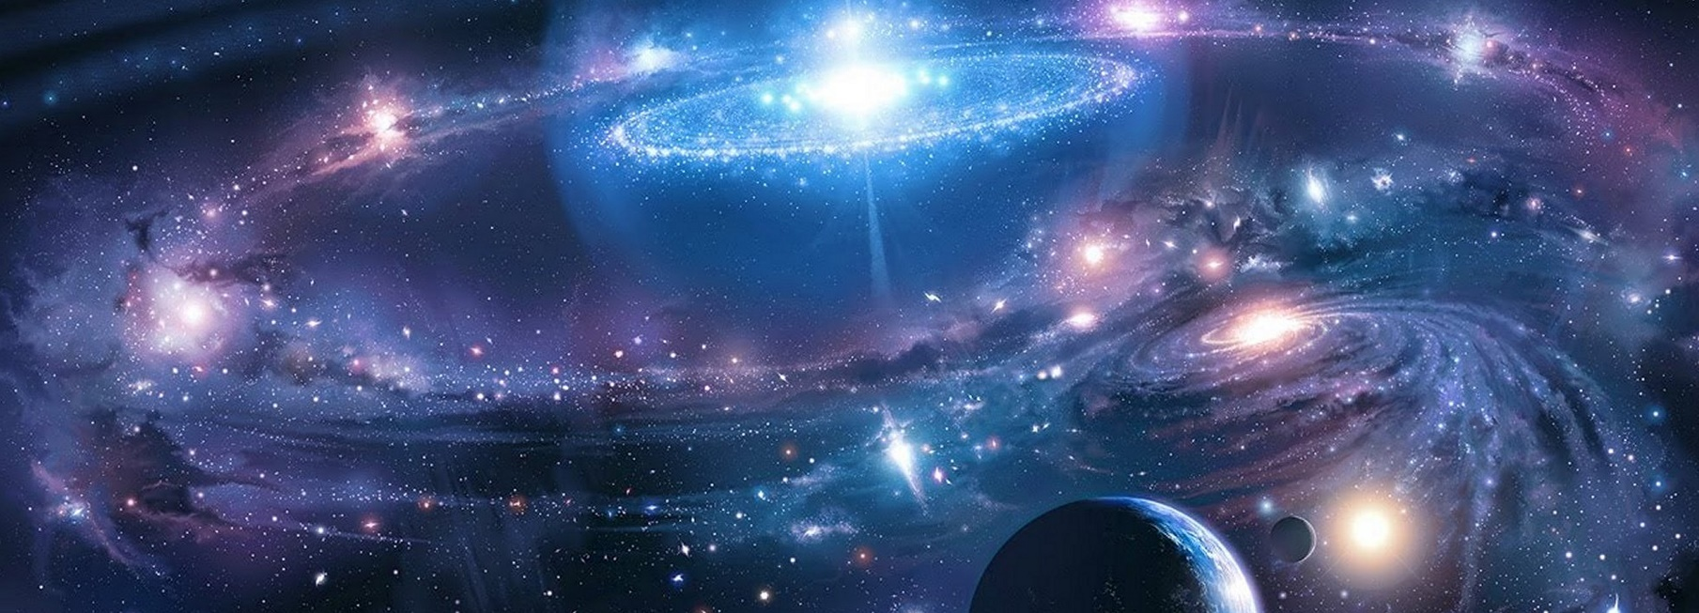
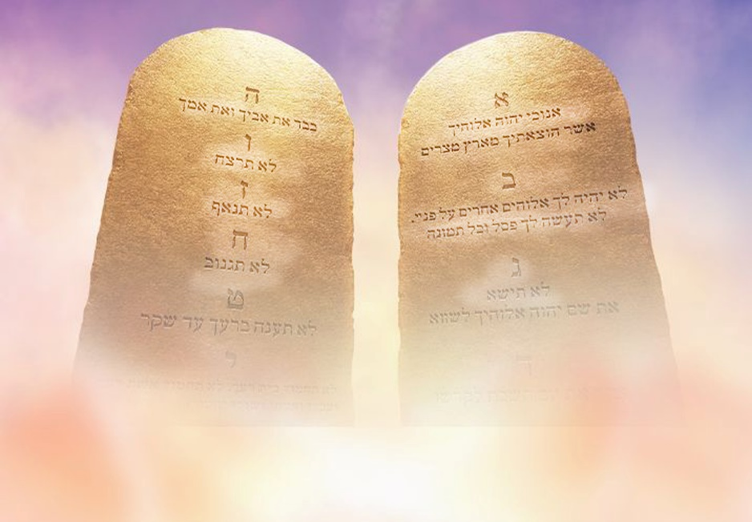
Psalms 19
Šis psalms ir sadalīts divās daļās. Pirmajā daļā ir Dieva atklāsme radīšanā (Ps 19:1-6), bet otrajā daļā ir Viņa atklāsme Bauslībā (Ps 19:7-14). Šīs divas tēmas ir ļoti svarīgas, lai saprastu un sasniegtu Bībeles gudrību. Abas tēmas ir iedvesma ticīgajam, kurš tiecas būt "vesels" un "šķīsts no lieliem pārkāpumiem" (Ps 19:13).
“Debesis vēsta par Dieva godību, un debess debesis vēsta par Viņa roku darbu. Diena stāsta par dienu, un nakts par nakti stāsta par gudrību. Nav ne runas, ne vārdu, un Viņa balss nav dzirdama. Viņa balss skan pa visu zemi, un Viņa vārdi līdz pasaules malām. Tajos Viņš saulei uzcēlis telti, un saule kā līgavainis, kas iziet no savām istabām, priecājas kā milzenis, lai skrien pa ceļu. No viena debesu gala tā dodas uz priekšu, un tās gaita ir līdz galam; un nekas nav apslēpts no Viņa karstuma. Tā Kunga likums ir pilnīgs, dvēseli atgriežot; Tā Kunga liecība ir uzticama, vienkāršos dara gudrus. Tā Kunga baušļi ir pareizi, sirdi iepriecina; Tā Kunga pamācība ir šķīsta, acis apgaismo. Tā Kunga bijība ir šķīsta, mūžīgi noturīga; Tā Kunga spriedumi ir patiesi, visi taisnīgi. Tie ir vairāk vēlami nekā zelts un nekā daudz smalka zelta, un saldāki nekā medus un nekā medus no bišu stropa. Arī Tavu kalpu tie brīdina; tos ievērojot, ir liels atalgojums. Kas var saprast savas kļūdas? Izglāb mani no tiem, kas no manis slēpjas. Pasargā savu kalpu arī no lepnajiem; lai tiem nav varas pār mani; tad es būšu taisns, un es būšu tīrs no lieliem pārkāpumiem. Lai manas mutes vārdi un manas sirds pārdomas ir tīkamas Tavās acīs, Kungs, mana klints un mans izpircējs!"

Slide 5
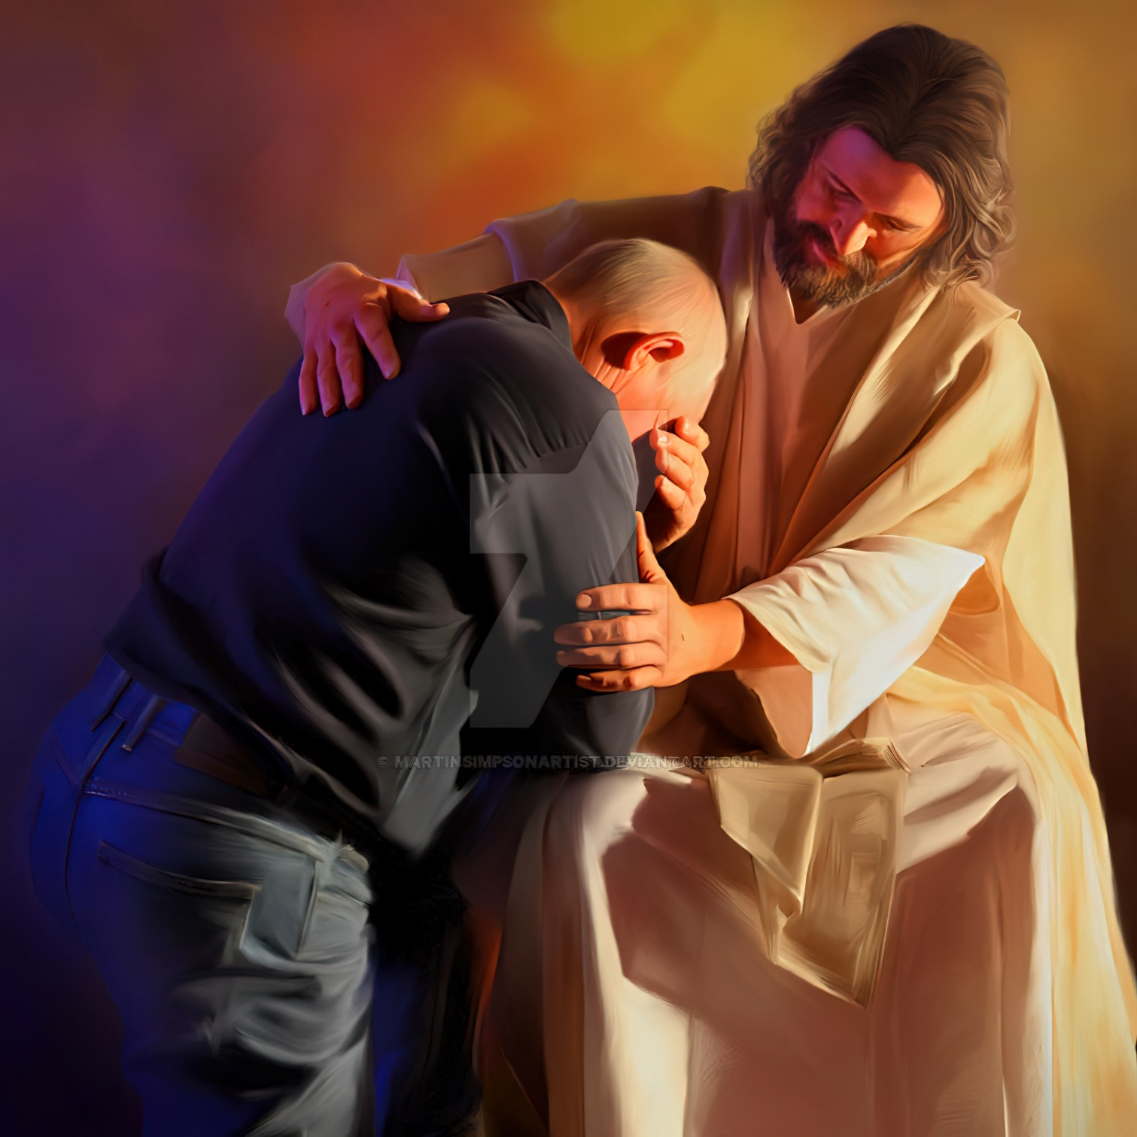
"Svētīgs tas, kam grēks piedots un grēks apsegts. Svētīgs tas cilvēks, kuru Tas Kungs neapvaino netaisnībā un kura garā nav viltības. Kamēr es klusēju, mani kauli novecojuši manās nopūtās visas dienas garumā. Jo dienu un nakti Tava roka ir smaga pār mani; mana zaļums ir pārvērties vasaras sausumā. Sela.
Es Tev esmu pasludinājis savu grēku, un savu netaisnību es neesmu noslēpis. Es sacīju: Es izsūdzēšu savus pārkāpumus Tam Kungam, un Tu piedod manu grēku netaisnību. Selah.
Psalms 32
Šī dziesma ir kontrasts starp nožēlojošo un nekrietno (Ps 32:10, 11). Tā arī pārņem sapientiālo pamācīšanas un mācīšanas toni (Ps 32:8, 9), kas raksturīgs sapientiālajai literatūrai (Sal. pam. 4:1-15; 6:20-23; 7:1-5).
Par to ikviens svētais lūgs tevi laikā, kad tevi varēs atrast; protams, daudzu ūdeņu plūdos viņi nenāks pie viņa. Tu esi mans patvērums, Tu mani pasargā no bēdām, Tu mani apvij ar glābšanas dziesmām. Sela.
Es tevi sapratīšu un mācīšu tev ceļu, pa kuru tev jāstaigā; uz tevi es vēršu savas acis. Neesiet kā zirgs vai kā mūlis bez saprašanas, kas ir jātrenē un jātrenē, citādi tie tev nepietuvosies. Daudz bēdu būs nekrietnajam, bet, kas gaida uz To Kungu, to apciemos žēlastība. Priecājieties Kungā un priecājieties, jūs, taisnie, un dziediet priekā, visi jūs, kas esat taisnas sirds."

Slide 6
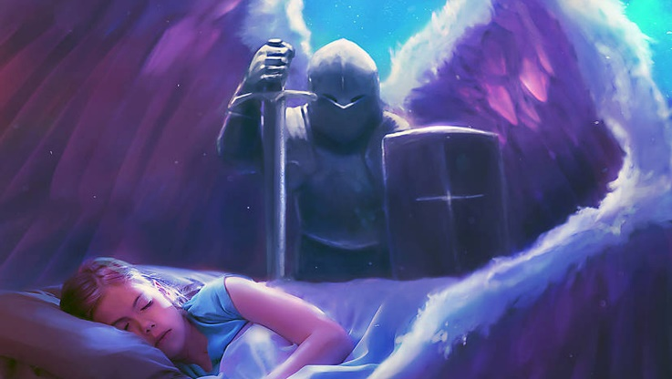
Psalms 34
Daļa 34. psalma atgādina praktiskus padomus, kas raksturīgi gudrības literatūrai, kā tas redzams tēva maigajā aicinājumā dēlam ilgoties pēc ilgas dzīves, sekot Tā Kunga bijībai un bēgt no grēka (Ps 34:11-14). Pēc šī padoma sniegšanas psalmists apraksta ticīgo likteni (Ps 34:15, 16, 21). Protams, labākais lēmums, ko mēs varam pieņemt dzīvē, ir iet pa gudrības ceļu.
“Es svētīšu To Kungu visos laikos; Viņa slavēšana pastāvīgi būs manā mutē. Mana dvēsele slavēs To Kungu; lēnprātīgie to dzirdēs un priecāsies. Tā Kunga augsti godiniet kopā ar mani, un kopā paaugstināsim Viņa vārdu. Es meklēju To Kungu, un Viņš mani uzklausīja un mani atbrīvoja no visām manām bailēm. Tie, kas uz Viņu lūkojās, tapa apgaismoti, un viņu sejas nebija kaunā. Šis nabaga cilvēks sauca, un Tas Kungs viņu uzklausīja un izglāba no visām viņa bēdām. Tā Kunga eņģelis aplenc tos, kas Viņu bīstas, un aizstāv tos. Pamēģiniet un redziet, ka Tas Kungs ir labs; svētīgs tas cilvēks, kas paļaujas uz Viņu. Bīstieties no Tā Kunga, jūs, Viņa svētie, jo tiem, kas Viņu bīstas, nekā netrūkst. Jauniem lauvām vajag un tās izsalkst, bet tiem, kas meklē To Kungu, nekā laba netrūks. Nāciet, bērni, klausieties mani, es jūs mācīšu dievbijību no Tā Kunga: kas ir tas cilvēks, kas ilgojas pēc dzīvības, kas ilgojas pēc daudzām dienām, lai viņš redzētu labu? Sargājiet savu mēli no ļaunuma un savas lūpas no viltus runām. Atmetiet ļaunu un dariet labu, meklējiet mieru un tiecieties pēc tā. Tā Kunga acis ir pievērstas taisnajiem, un Viņa ausis ir atvērtas viņu saucieniem. Tā Kunga dusmas ir pret ļaundariem, lai iznīdētu viņu piemiņu no zemes. Taisnie kliedz, un Tas Kungs dzird un izglābj tos no visām viņu bēdām. Tas Kungs ir tuvu tiem, kas ir salauztas sirds, un glābj tos, kas ir nožēlas gara. Daudz ir taisnā bēdu, bet Tas Kungs izglābj viņu no visām. Viņš saglabā visus viņa kaulus, un neviens no tiem netiks salauzts. Ļaunprātība nonāvēs ļaunos, un tie, kas ienīst ļaunos, tiks izglābti."

Slide 7
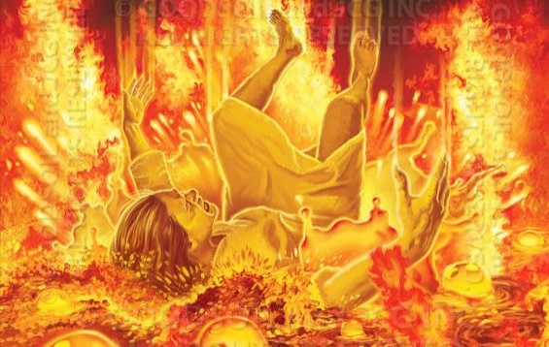
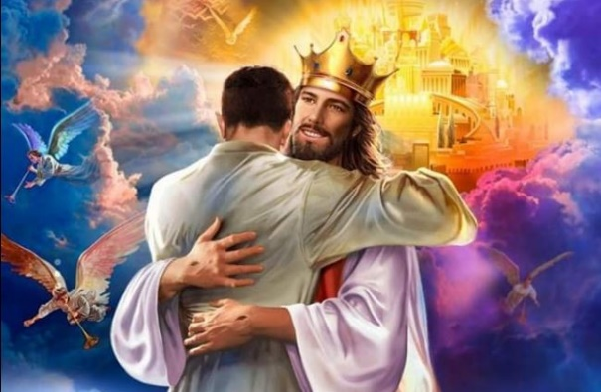
"Nesatraucieties par ļaundariem un neaizdīstieties par netaisnības darītājiem. Jo tie drīz tiks nopļauti kā zāle un nokalst kā zaļš augs. Uzticies Tam Kungam un dari labu, un tu dzīvosi zemē un barosies ar patiesību. Iemīli sevi Kungā, un Viņš dos tev tavas sirds vēlmes. Nodod savu ceļu Tam Kungam un paļaujies uz Viņu, un Viņš to darīs. Viņš parādīs tavu taisnību kā gaismu un tavu tiesu kā pusdienlaiku. Klusē Tā Kunga priekšā un gaidi Viņu. Neuztraucies tā dēļ, kam labi veicas viņa ceļā, tā dēļ, kas dara ļaunumu. Pārtrauc dusmas un atmet dusmas, neaizdvesmojies.
jebkādā veidā darīt ļaunu. Jo ļaunie tiks iznīcināti, bet tie, kas cer uz To Kungu, tie iemantos zemi. Jo ļauno šeit vairs nebūs; tu vērosi viņa vietu, un viņa tur nebūs. Bet lēnprātīgie mantos zemi, un priecāsies ar
Psalms 37
miera pārpilnība. Ļaunais vēršas pret taisno un zobus griezīs pret viņu; Tas Kungs smiesiesies no viņa, jo Viņš redz, ka nāk viņa diena. Ļaunie velk zobenu un saliec loku, lai nomestu nabagu un trūcīgo, lai nonāvētu taisno. Viņa zobens ieies viņa paša sirdī, un viņa loku salauzīs. Labāk taisnīgā mazums nekā daudzu grēcinieku bagātība. Jo bezdievīgo ieroči tiks salauzti, bet Tas Kungs ir tas, kas atbalsta taisnos. Tas Kungs zina perfekto dienas, un viņu mantojums būs mūžīgi. Tie nebūs kaunā ļaunā laikā, un bada dienās tie būs sātīgi. Bet ļaunie pazudīs, un Tā Kunga ienaidnieki iznīks kā aunu tauki; tie pazudīs kā dūmi. Netaisnais aizņemas un neatmaksā, bet taisnais žēlsirdīgs dara žēlastību un dod. Jo Viņa svētītie mantos zemi, bet Viņa nolādētie tiks iznīcināti. Tā Kunga vadībā ir sakārtoti cilvēka soļi, un Viņš apstiprina viņa ceļu. Kad cilvēks krīt, viņš netiks noliekts, jo Tas Kungs atbalsta viņa roku. Es biju jauns un esmu vecs, un neesmu redzējis, ka taisnais būtu pamests un viņa pēcnācēji ubagotu maizi. Viņš vienmēr ir žēlīgs un aizdod, un viņa sēkla ir par svētību. Atmetiet ļaunu un dariet labu, un jūs dzīvosiet mūžīgi. Jo Tas Kungs mīl taisnību un neatstāj savus svētos. Tie tiks pasargāti uz mūžīgiem laikiem, bet ļauno ļaundaru sēkla tiks iznīcināta. Taisnie mantos zemi un dzīvos uz tās mūžīgi. Taisnā mute runā gudrību, un viņa mēle runā taisnību. Viņa Dieva likums ir viņa sirdī, tādēļ viņa kājas neslīdēs. Netaisnais gaida taisno un cenšas viņu nonāvēt. Tas Kungs neatstās viņu savā rokā un nenosodīs viņu, kad viņš tiks tiesāts. Gaidi uz To Kungu un turies pie Viņa ceļa, un Viņš tevi paaugstinās, lai tu mantotu zemi; kad grēcinieki tiks iznīcināti, tu to redzēsi. Es redzēju bezdievīgo ļoti paaugstinātu un izpletušos kā zaļu lauru. Bet viņš gāja garām, un redzi, viņa vairs nebija; es viņu meklēju, bet viņš nebija atrodams. Apsveriet taisno, un redzi
Šis psalms sniedz atbildi uz lielo jautājumu: Kāpēc ļaunie gūst labklājību? Šodien mēs uzdodam to pašu jautājumu. Atbilde, ko tas piedāvā, nav filozofiska analīze; drīzāk tas ir ticībā balstīts padoms, kā dzīvot taisnīgi. Rūpīgi pārdomājiet šīs dziesmas mūžīgo gudrību!
jo miera cilvēkam ir laimīgs gals. Bet pārkāpēji visi kopā tiks iznīcināti, bezdievju pēcnācēji tiks iznīcināti. Bet taisno pestīšana ir no Tā Kunga, un Viņš ir viņu spēks bēdu laikā. Tas Kungs tiem palīdzēs un tos izglābs, Viņš tos izglābs no ļaundariem un tos izglābs, jo tie uz Viņu cerēja.""

Slide 8
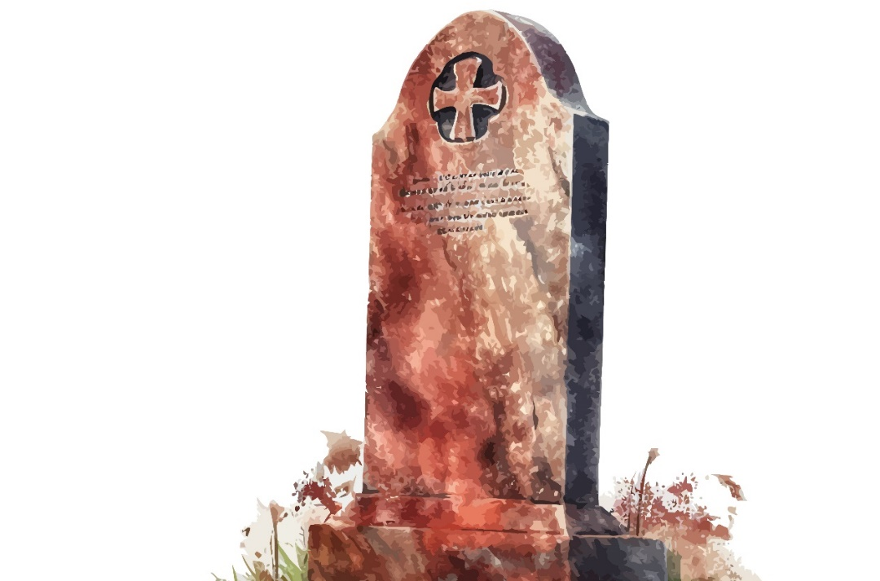
" Uzklausiet to, visas tautas, lieciet vērā visi, kas apdzīvojat pasauli, jūs, cilvēku bērni, visnotaļ bagāti un nabagi, visi līdzi! Manas mutes runa lai ir gudrība, un manas sirds pārdomas lai ir dziļa patiesība. Es savu ausi pievērsīšu gudras līdzības vārdam un savu mīklu izteikšu ar cītaras skaņām. Kāpēc gan man ļaunā dienā bīties, kad ap mani plosās manu vajātāju negantība? Viņi paļaujas uz savu padomu un lepojas ar savu lielo bagātību. Taču neviens ar naudu nevar savu brāli izpirkt, nedz Dievam dot par viņu atpirkšanas maksu no nāves -
visai augsta būtu viņu dvēseles cena, tā ka viņam no tā jāatsakās uz mūžiem,- lai tas dzīvotu mūžīgi un kapu neredzētu. Jo redzi, gudri vīri mirst, bezprātis un nepraša
Psalms 49
Šīs dziesmas pirmajās rindās teikts: " Manas mutes runa lai ir gudrība, un manas sirds pārdomas lai ir dziļa patiesība. Es savu ausi pievērsīšu gudras līdzības vārdam un savu mīklu izteikšu ar cītaras skaņām. " (Ps. 49:3.4). Tālāk autors apraksta to ļaundaru likteni, kuriem klājas labi (Ps.49:5-20).
- visi vienādi iet bojā un savu mantu atstāj citiem. Kapi ir viņu nami uz mūžiem un viņu mājokļi uz audžu audzēm, kaut arī viņi savā vārdā nosauca veselas valstis. Tomēr cilvēks nepastāv savā godībā, viņš ir līdzīgs kustonim, kam dara galu. Tā klājas tiem, kas pārmērīgi paļaujas uz sevi, tā beidzas to ceļš, kas par daudz lepni uz savām runām. (Sela.) Nāve tos gana kā avis, taisnā ceļā tie nonāk tās valstī. Pienāk rīts, un viņu augums sairst. Pazeme kļūst viņiem par mājokli, bet taisnie valdīs pār viņiem, rītam austot. Taču manu dvēseli atpestīs Dievs, no pazemes varas Viņš mani ņems pie Sevis. Tāpēc nebēdā, ja kāds kļūst bagāts, ja vairojas viņa nama spožums, jo mirdams viņš neko nespēj līdzi paņemt un viņa godība neiet viņam līdzi. Jebšu viņš arī savā dzīves laikā daudzinātu sevi par laimīgu un ļaudis slavētu viņa gara rosmi, ka tā viņam sagādājusi labas dienas, tomēr arī viņš noiet pie tēviem, kas gaismu vairs neredz nemūžam. Cilvēks, kas dzīvo godībā un tomēr bez dziļāka ieskata lietu būtībā, ir līdzīgs kustonim, kuru vienkārši nokauj."

Slide 9
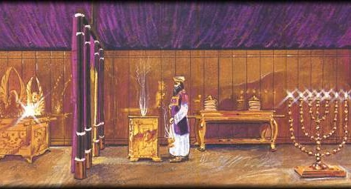
"Tiešām, vēlīgs ir Dievs Israēlam, tiem, kam sirdis ir šķīstas. Bet es - es gandrīz būtu paklupis, manas kājas bija sagrīļojušās, mani soļi gandrīz būtu izslīdējuši no manas gaitas raksta, jo es dusmojos par lielīgajiem, kad es redzu, ka bezdievjiem tik labi klājas. Tiešām viņiem nav nekādu bēdu visu mūžu, vesela un labi barota ir viņu miesa. Cilvēku grūtības viņus nespiež, viņi netiek spaidīti kā citi cilvēki. Tādēļ arī augstprātība ir viņu kaklarota, un varmācībā viņi tērpjas kā drēbēs. Taukajā sejā spīd viņu aizplūdušās acis, tajās atspoguļojas viņu sirds domas.
Psalms 73
Viņi zobojas un runā savā ļaunumā tikai par varas darbiem, viņu runas ir augstprātības pilnas. Līdz debesīm viņi paceļ savu muti, un viņu mēle šaudās pa visu zemes virsu. Tādēļ ļaudis pievēršas viņiem un pilniem malkiem, kā ūdeni dzerot, uzņem sevī viņu mācības. Un viņi saka: "Kā Dievs to zinās? Vai Visuaugstākais ir kāds viszinis?" Redzi, tādi ir bezdievji, un tomēr viņiem arvienu labi klājas pasaulē, un viņi vairo savu bagātību. Tiešām, veltīgi es esmu paturējis šķīstu savu sirdi un mazgājis nevainībā savas rokas. Un mani taču nelaime mocīja katru dienu un bargi mani pārmācīja ik rītus. Tomēr, ja es domātu: es runāšu tāpat kā viņi,- redzi, tad es apgrēkotos - pret visu tavu bērnu dzimtu. Es to visu pārdomāju, lai saprastu, bet tas bija par grūtu manai saprašanai, tiekāms es iedziļinājos Dieva noslēpumos un kļuvu uzmanīgs uz to, kāds gals viņus sagaida. Tiešām, Tu viņus nostati uz slidena ceļa un liec viņiem gāzties, ka viņi iet postā. Cik pēkšņi viņi tiek iznīcināti, aizrauti projām un izbailēs dabū galu! Kā sapnis, kas uzmostoties ir zudis, tā Tavā priekšā, ak, Visuvarenais, Tev ceļoties, viņu tēli būs pēc Tavas pavēles pazuduši. Ja mana sirds tomēr vēl vairāk sarūgtinātos un savās iekšās es sajustu sašutumu, tad es būtu galīgs nejēga un nezinātu nekā, es būtu kā bezprāta kustonis Tavā priekšā. Bet pie Tevis es palieku vienumēr, Tu mani turi pie manas labās rokas, Tu mani vadi pēc Sava prāta un beidzot mani uzņemsi godībā. Kad Tu esi mans, tad man nevajag ne debess, ne zemes! Jebšu man arī pamirtu miesa un sirds, taču Tu, Dievs, esi mans patvērums un mana daļa mūžīgi! Jo redzi, tie, kas neuzticībā no Tevis atstājas, iet bojā; Tu izdeldē tos, kas no Tevis atkāpjas. Bet man paliek mans aplaimotājs Dieva tuvums; man ir prieks savu cerību likt uz Dievu To Kungu, lai paustu visus Tavus darbus."
Ebreju tauta mēģināja saprast ļaunuma izcelsmi šajā pasaulē un netaisnību sabiedrībā. Viņi centās noskaidrot, vai dievišķā atriebība ir vai nav cietusi neveiksmi. Šis jautājums viņiem radīja ne mazāku problēmu nekā mums šodien.

Slide 10
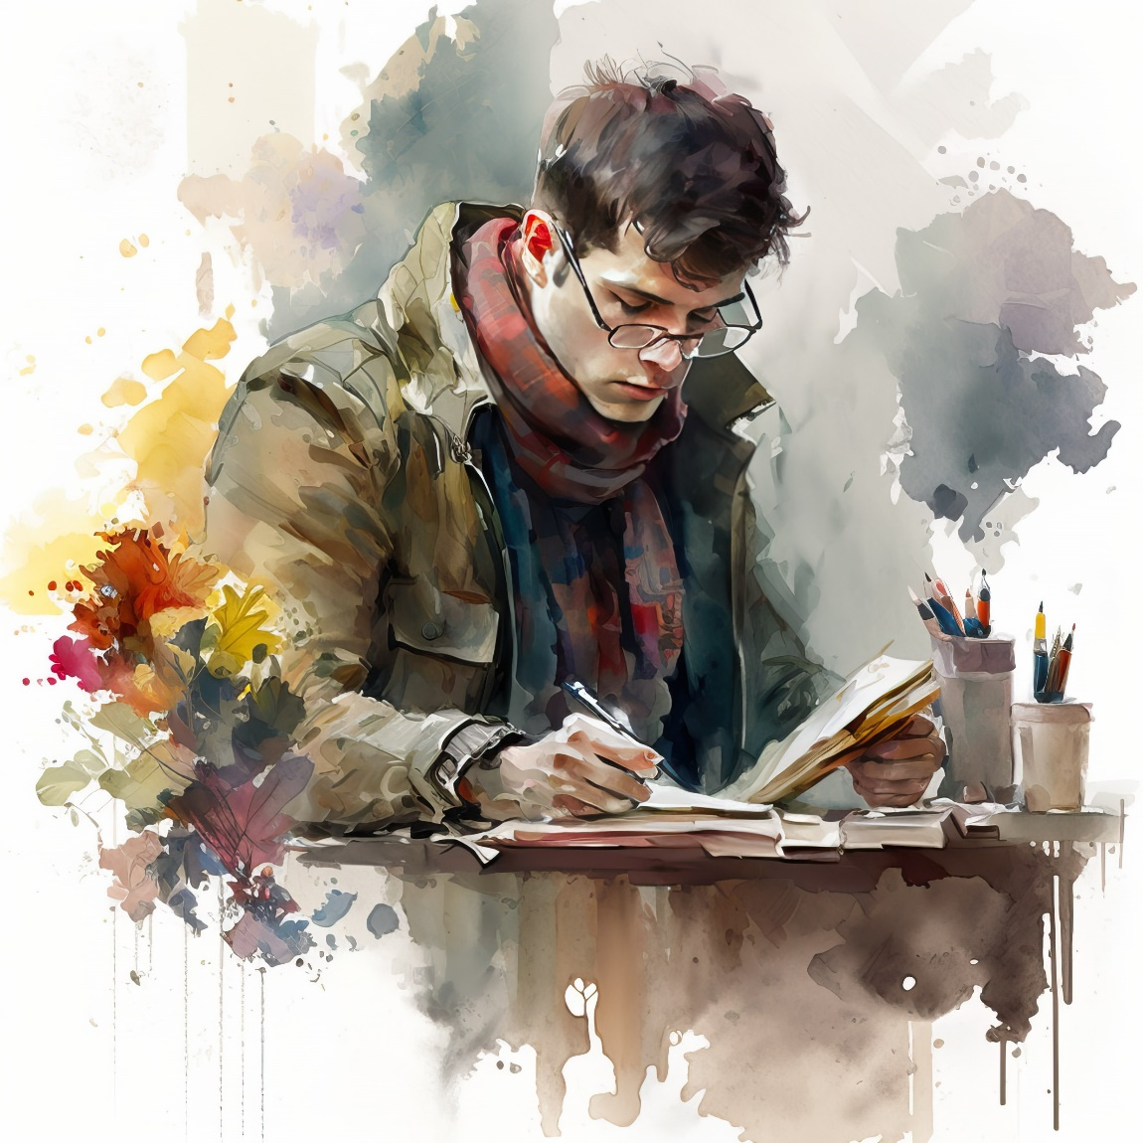
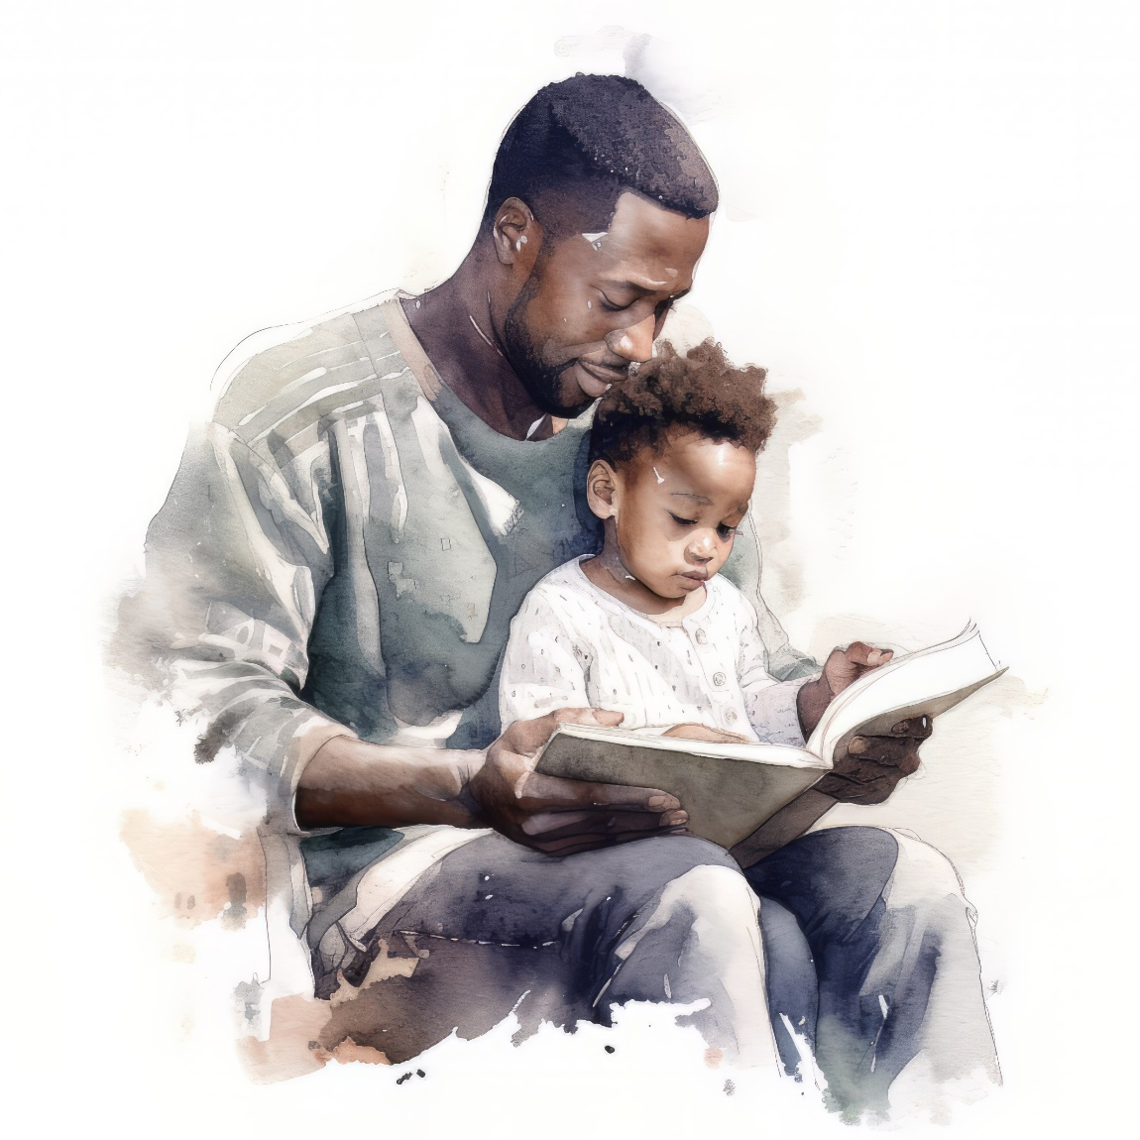
" Alelujā! Svētīgs tas cilvēks, kas bīstas To Kungu, kam ir sirsnīgs prieks par Viņa baušļiem! Viņa dzimums būs varens virs zemes, tas būs svētīts kā taisno cilts. Turība un bagātība būs viņa namā, viņa taisnība paliek mūžīgi. Taisnajiem Viņš tumsībā uzaust kā gaisma; Viņš ir žēlīgs, žēlsirdīgs un taisns. Labi tam cilvēkam, kas ir žēlsirdīgs un labprāt aizdod, viņš tiesā panāks savu taisnību; viņš savā garā neļodzīsies nemūžam, taisnais paliek mūžīgā piemiņā. Viņš nebīstas no ļaunas slavas, viņa sirds ir stipra savā paļāvībā uz To Kungu. Viņa sirds ir droša, viņš nebīstas, tiekāms ar gandarījuma prieku viņš var noskatīties uz saviem ienaidniekiem. Viņš ir devīgs un dod nabagiem bagātīgi. Viņa taisnīgums stāv nelokāmi vienumēr, viņa rags paceļas godā. Bezdievis to redz ar nepatiku un dusmām, bet viņš tomēr, kaut zobus griezdams, iznīks. Tas nenotiks, ko bezdievji vēlas."
Psalsms 112
Šajā dziesmā aprakstītas svētības, ko sniedz dievbijība pret To Kungu (Ps. 112:1). Taisnajiem ir 16 svētības (Ps. 112:2-9). Rūpīga šo svētību izpēte parādīs, ka bīties To Kungu nozīmē tiekties uz visaugstākajiem garīgajiem sasniegumiem, mūsu ikdienas dzīvē. Psalmists nobeidz ar īsu aprakstu par ļauno cilvēku briesmīgo likteni salīdzinot ar taisno likteni.

Slide 11
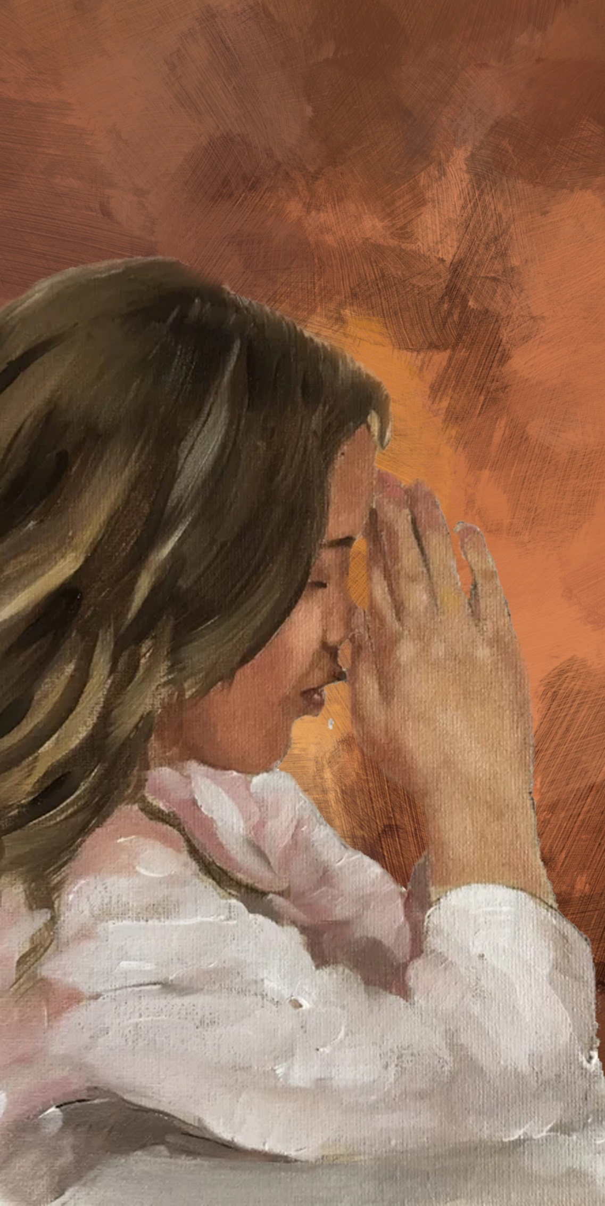
"Svētīgi tie, kas ir nenoziedzīgi savos ceļos, kas staigā pēc Tā Kunga baušļiem! Svētīgi tie, kas sargā Viņa liecības, kas Viņu meklē no visas sirds, kas nedara netaisnību, bet staigā Viņa ceļos! Tu pats pavēlēji stipri sargāt Tavus likumus un tiem rūpīgi sekot. Kaut es uz to vien tiektos, lai sargātu un pildītu Tavus likumus!
Kad es turēšu visus Tavus baušļus sev acu priekšā, es nekad nepalikšu kaunā.
Es Tev pateicos ar skaidru sirdi, kad es mācos Tavas taisnības tiesas.
Es turēšu Tavus likumus, neatstāj mani pavisam!
Kā jauneklis uzturēs savu ceļu šķīstu? Kad turēsies pie Taviem vārdiem.
Es Tevi meklēju no visas sirds. Neļauj man aizmaldīties projām no Taviem baušļiem.
Es turu Tavus vārdus savā sirdī, lai negrēkotu pret Tevi.."
Psalms 119
Garākais psalms Psalmos ir veltīts Torai (likumam), kas ietver ne tikai Mozus likumu.
Toras jēdziens attiecas uz visiem Svētajiem Rakstiem. Tā maina to cilvēku dzīvi, kuri saprot Dieva Vārda mācību.

Slide 12
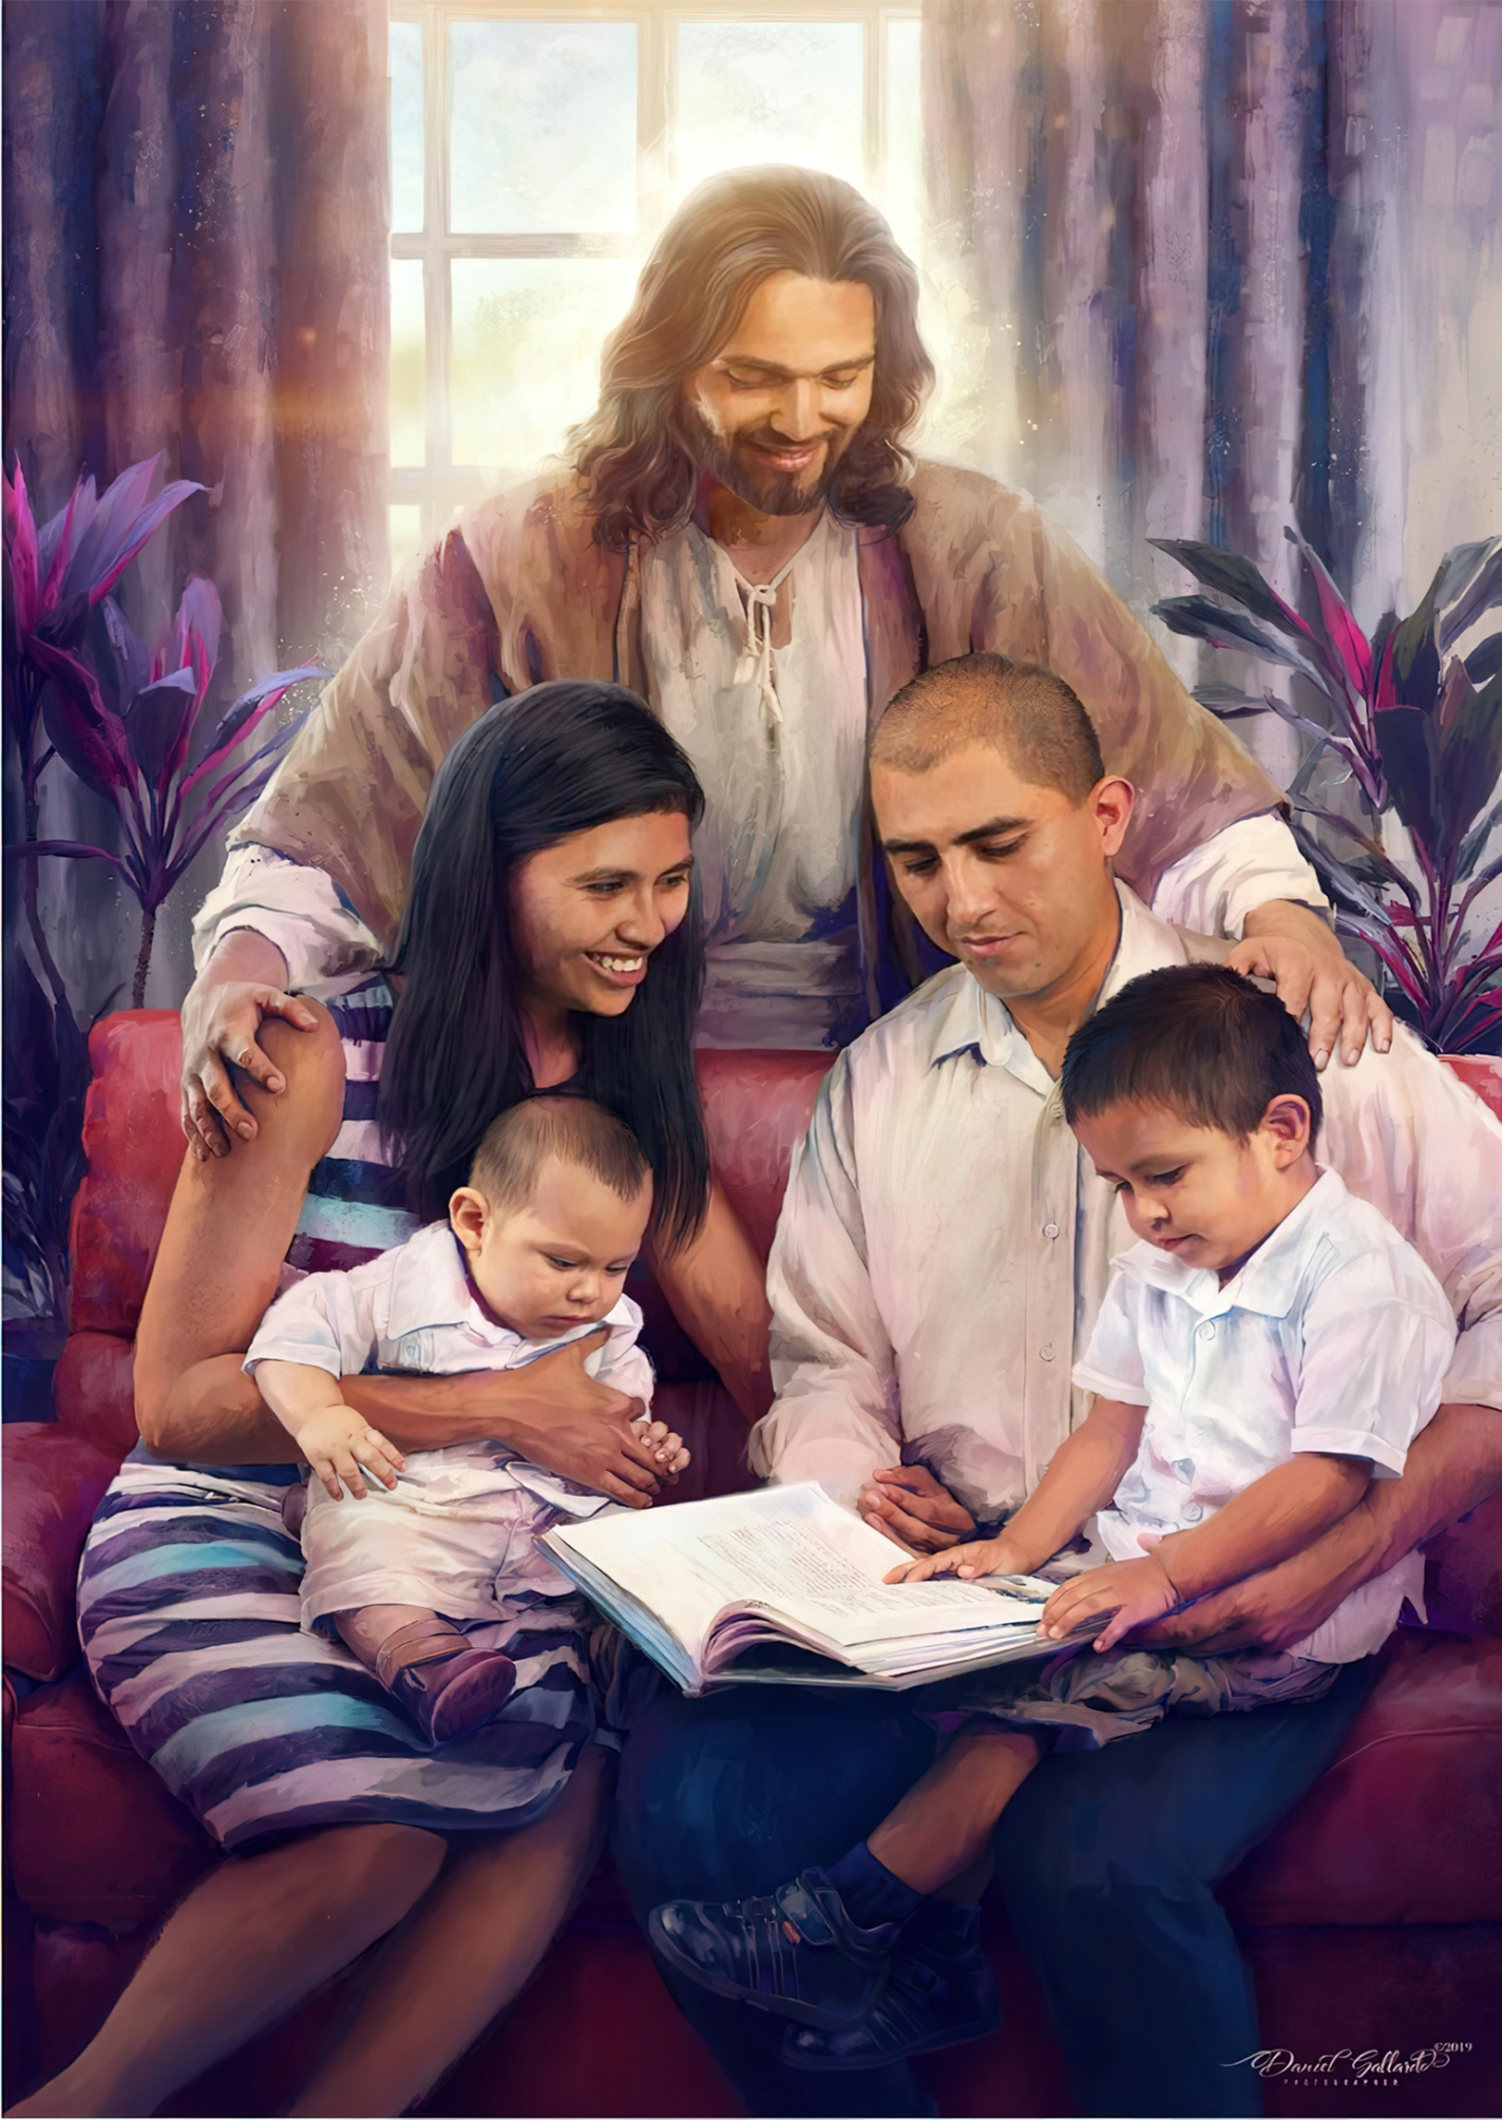
" Ja Tas Kungs namu neuzceļ, tad darbojas velti, kas gar to strādā. Ja Tas Kungs pilsētu neapsargā, tad velti sargs nomodā. Ir velti, ka jūs agri ceļaties un vēlu paliekat nomodā un ēdat savu maizi ar rūpēm; saviem mīļajiem Viņš to bagāti dod miegā. Lūk, bērni ir Tā Kunga dāvana, un bērnu svētība mums ir Viņa atlīdzība. Jaunības spēkā dzemdinātie dēli ir kā bultas stipra vīra rokā. Svētīgs ir tas vīrs, kas ar tām pildījis savu bultu maksti. Tie nepaliks kaunā, kad tiem jāsastopas vārtos ar saviem ienaidniekiem. "
Psalms 127
Šis psalms ir tikai piecus pantus garš, un tajā galvenā uzmanība ir pievērsta svētībām, ko Kungs izlej uz ģimenēm un bērniem tiem, kuri uzticas Radītājam. Iespējams, šī iemesla dēļ šī dziesma tiek uzskatīta par sapienciālu izteicienu. Gudrībai ir jābūt pamatam, uz kura tiek būvēta mūsu visdārgākā bagātība - mūsu ģimene.

Slide 13
"Svētīgs ikviens, kas To Kungu bīstas un staigā Viņa ceļus! Tu pārtiksi no savu roku darba, svētīgs tu esi, tev labi klājas! Tava sieva ir kā auglīgs vīnakoks tavā namā, tavi bērni kā eļļas koka zariņi ap tavu galdu. Tiešām, tā ir svētīts tas vīrs, kas bīstas To Kungu. Tas Kungs lai tevi svētī no Ciānas, ka tu ar prieku redzi Jeruzālemes laimi un labumu visas savas mūža dienas un redzi arī savus bērnu bērnus. Miers lai ir pār Israēlu!"
Psalms 128
Šī īsā psalma sešas rindiņas pieder pie gudrības literatūras, jo tās runā par Dieva bērnu labklājību ikviena cilvēka mājās, "kas To Kungu bīstas" (Ps 128,1.4).

Slide 14
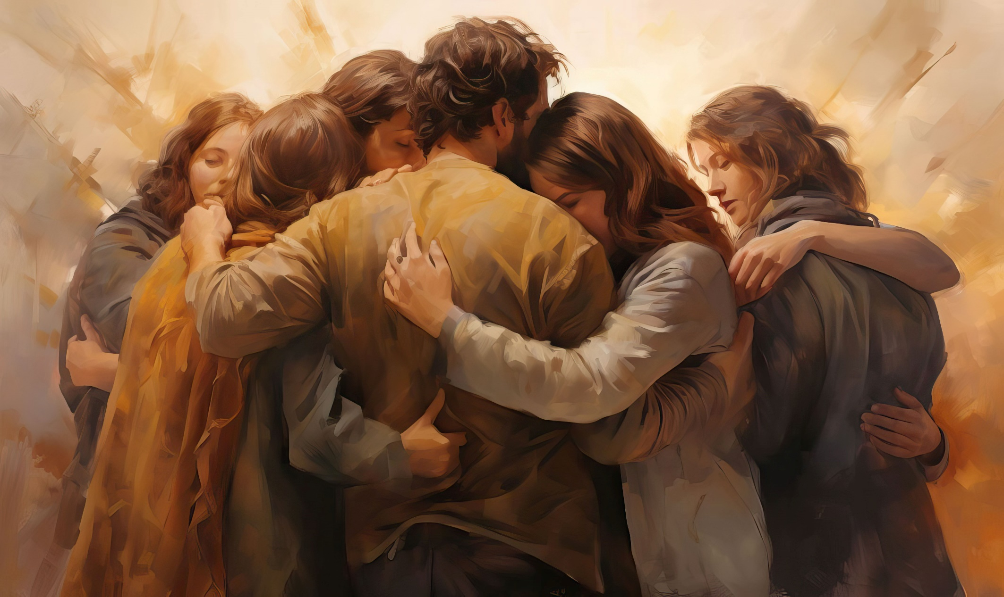
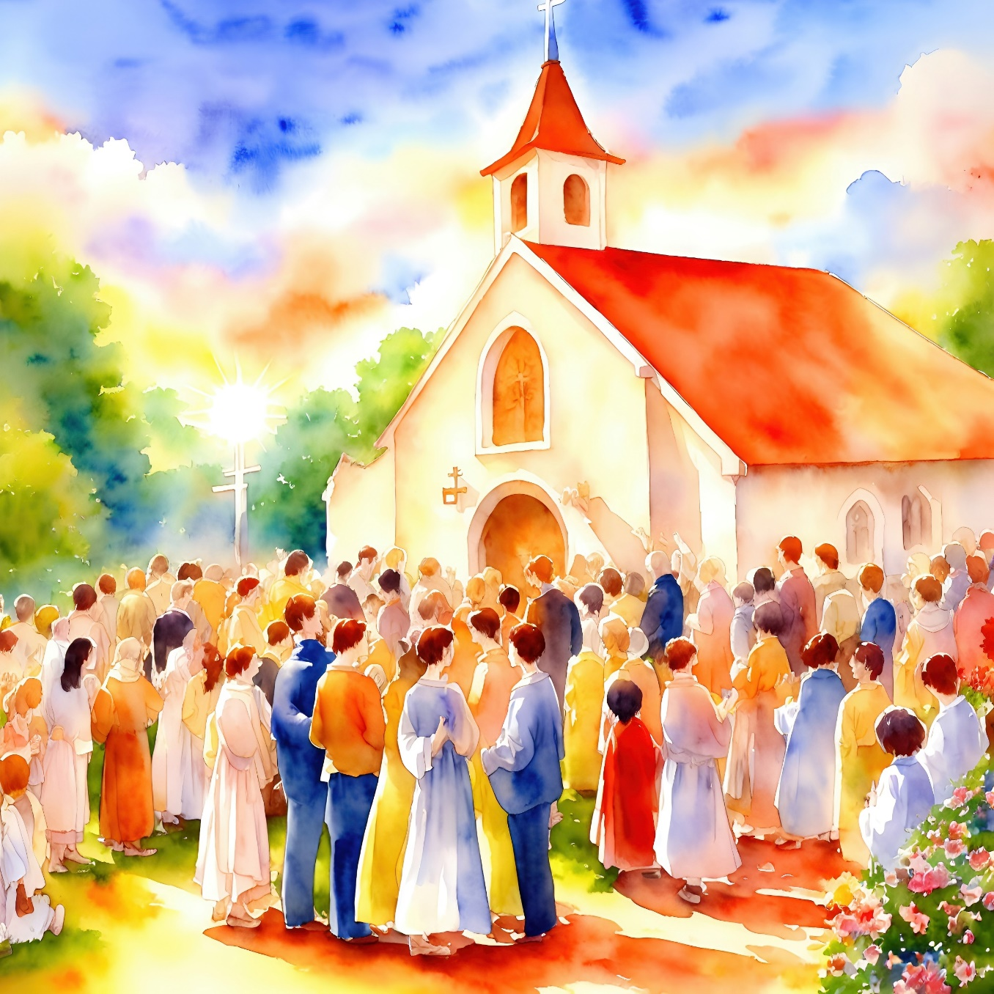
Psalms 133
Daži var apšaubīt šī psalma iekļaušanu Svēto Rakstu gudrības literatūrā. Taču izteiciens "lai brāļi dzīvo kopā vienprātīgi" (Ps.133:1) piešķir šim psalmam raksturīgo Bībeles gudrības nokrāsu, ko mēs līdz šim esam identificējuši kā raksturīgu gudrības literatūras iezīmi. Būt caurstrāvotiem ar šo sadraudzības garu ir Visvarenā vēlēšanās mums kā Viņa sekotājiem. Šāda vienotība ir kristīgas dzīves praktisks apliecinājums.
" Redzi, cik jauki un cik mīļi, kad brāļi kopā dzīvo vienprātīgi! Tas ir kā dārga eļļa, kas pil no galvas bārdā, Ārona bārdā, un notek uz viņa drēbju vīlēm. Tas ir kā Hermona rasa, kas nokrīt uz Ciānas kalniem, jo tur Tas Kungs ir apsolījis svētību un dzīvību mūžīgi!" (Psalmi 113:1).

